Slide 1

協賛企業様
募集
豊中市成人式を応援頂ける企業・
団体様を募集します！
開催日:2026年1月12日(月･祝)
協賛企業様募集
①会場内チラシサンプリング※約3,000部(個)配布
ご協賛金額：30,000円(税別)
②会場内ビジョンCM放映(静止画or動画/6回放送)
ご協賛金額：20,000円(税別)
③特設ホームページ バナー掲載
ご協賛金額：10,000円(税別)
④会場内サンプリング※約3,000部(個)配布
＋会場内ビジョンCM放映(静止画or動画/6回放送)
ご協賛金額：40,000円(税別)
⑤上記すべて込み＋
JCOMチャンネルCM(15秒まで)
ご協賛金額：80,000円(税別)
※サンプリングはチラシ、サンプル商品等個装されているものでお願いします
※会場内ビジョンCM放映プランで使用の動画素材、クレジット静止画社名ロゴデータは別途ご提供ください
※会場内ビジョンの放映は開場から式典開始直前まで、式典終了直後から閉場までの間となります
※JCOMチャンネルCMは、豊中・池田・吹田エリア約35万世帯で放送
ご協賛申込締切 2025年12月12日(金)
ご協賛お問合せ/お申込み
株式会社ジェイコムウエスト北大阪局
担当 直通：080-5961-0285 中村・080-5964-0862 山崎

Slide 2
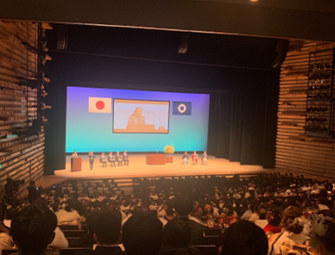
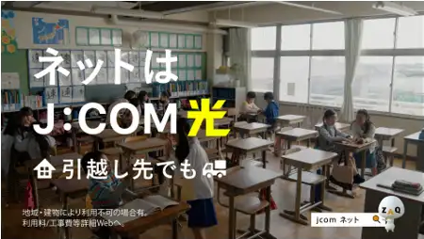
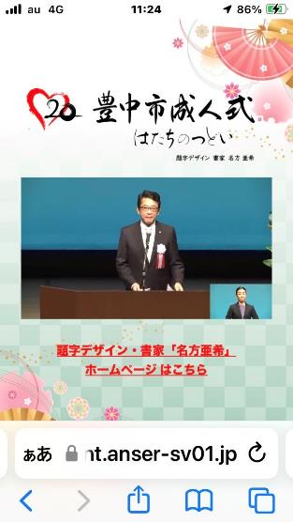
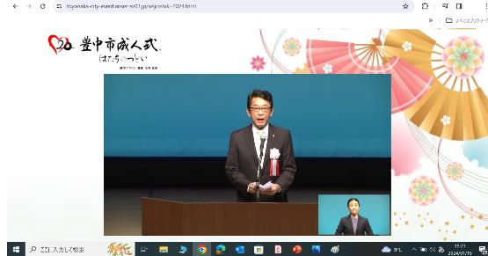

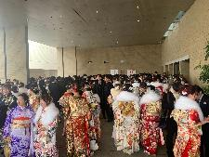
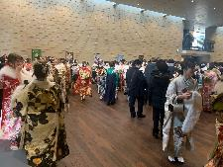
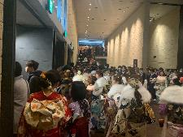
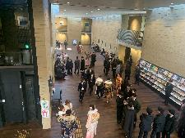
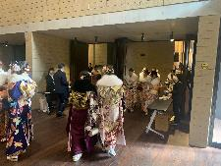
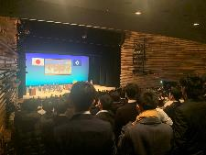
実施イメージ
CM放映
特設サイトバナー広告イメージ
昨年の成人式の模様

